Slide 1
ФГБОУ ВО Ивановская ГСХА
Факультет ветеринарной медицины и биотехнологии в животноводстве

Slide 2
Направления подготовки
19.03.03 Продукты питания животного происхождения
36.03.01 Ветеринарно-санитарная экспертиза
36.05.01 Зоотехния
36.05.01 Ветеринария

Slide 3
Срок обучения
Продукты питания животного происхождения
Бакалавриат:
очная форма обучения – 4 года;
заочная форма обучения – 5 лет.
Ветеринарно-санитарная экспертиза
Бакалавриат:
очная форма обучения – 4 года;
заочная форма обучения – 5 лет.
Зоотехния
Бакалавриат:
очная форма обучения – 4 года;
заочная форма обучения – 5 лет.
Магистратура:
- очная форма обучения – 2 года;
- заочная форма обучения – 3 года.
Ветеринария
Специалитет:
очная форма обучения – 5 лет;
заочная форма обучения – 5 лет.

Slide 4
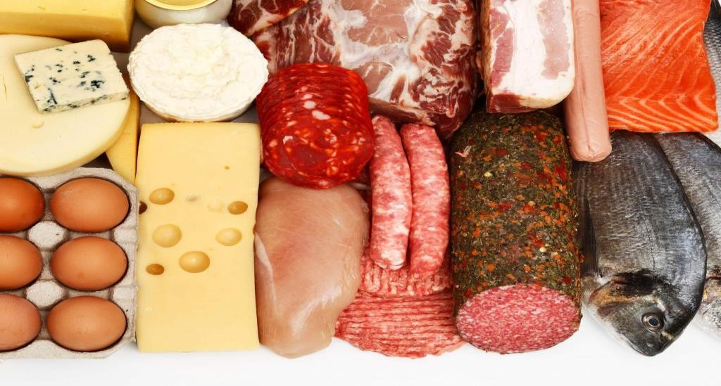
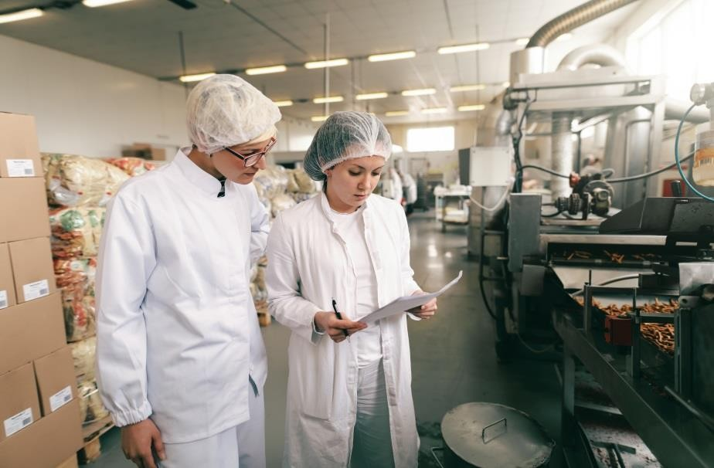
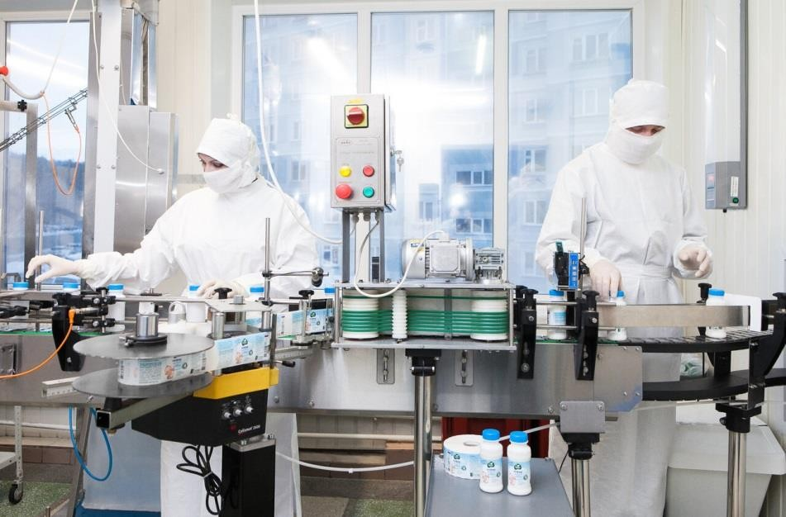
Направление подготовки «Продукты питания животного происхождения»

Slide 5
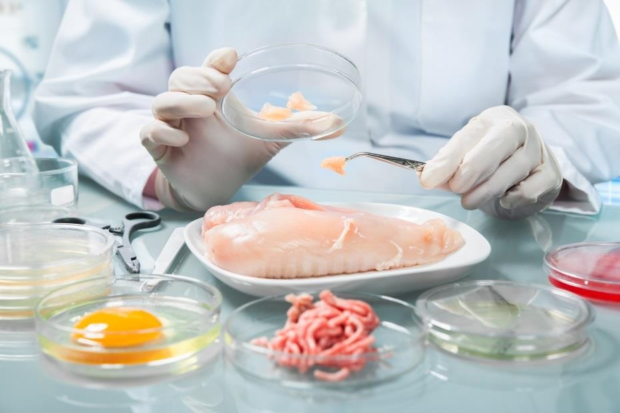
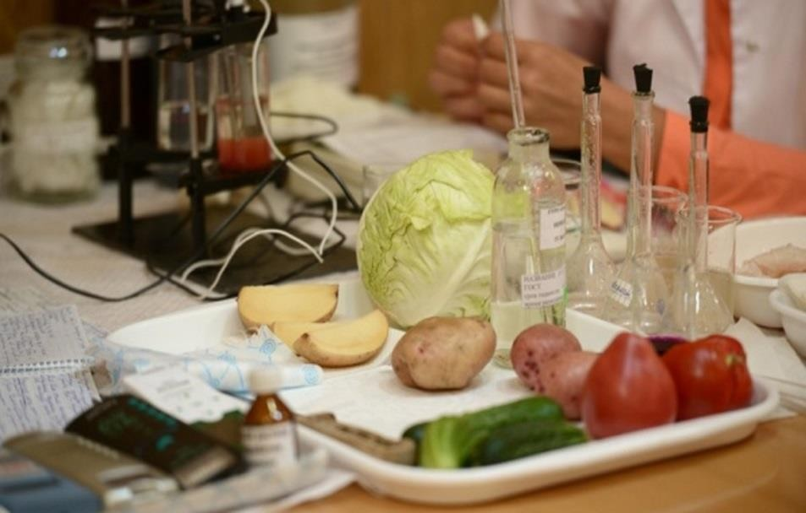
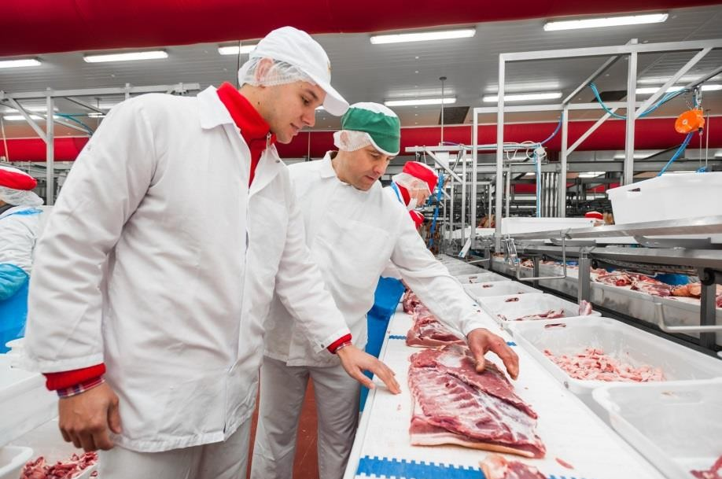
Направление подготовки «Ветеринарно- санитарная экспертиза»

Slide 6
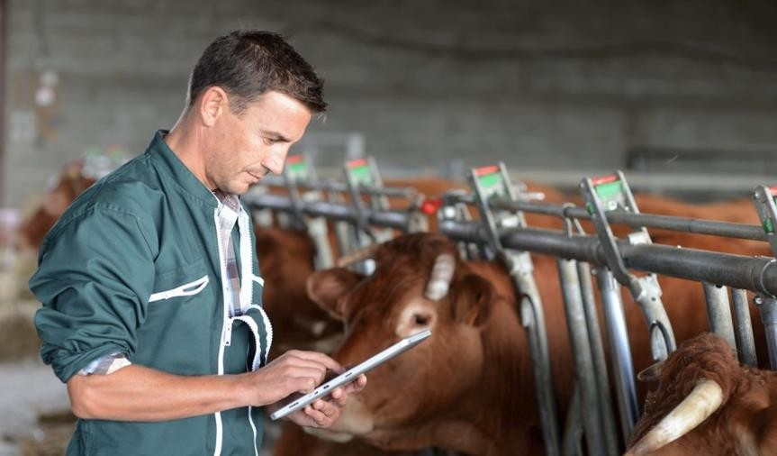
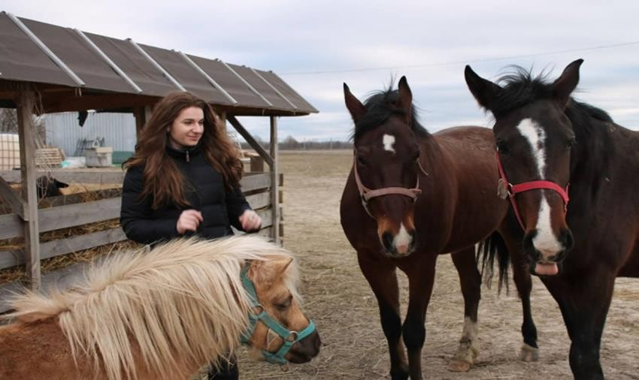
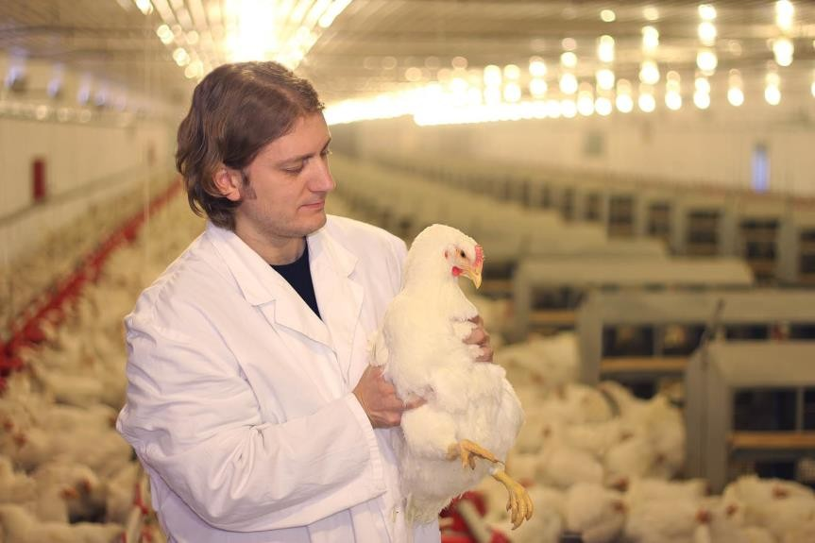
Направление подготовки «Зоотехния»

Slide 7
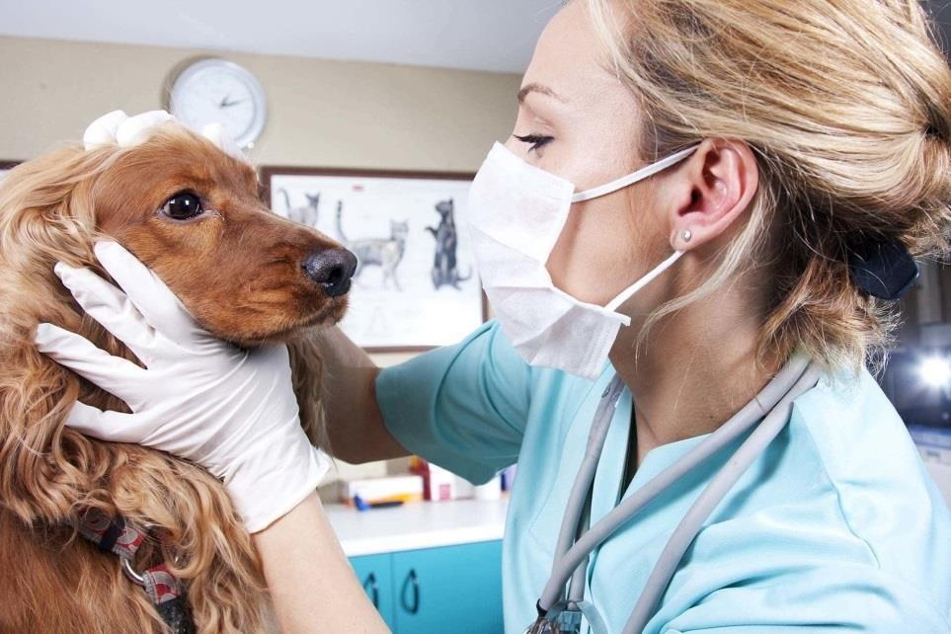
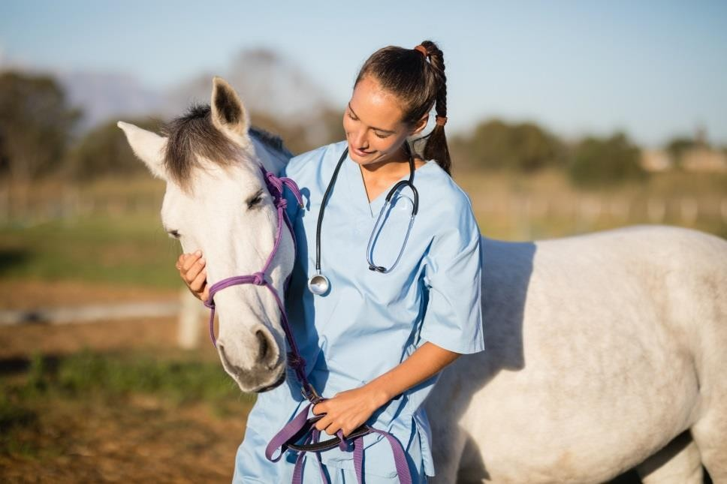
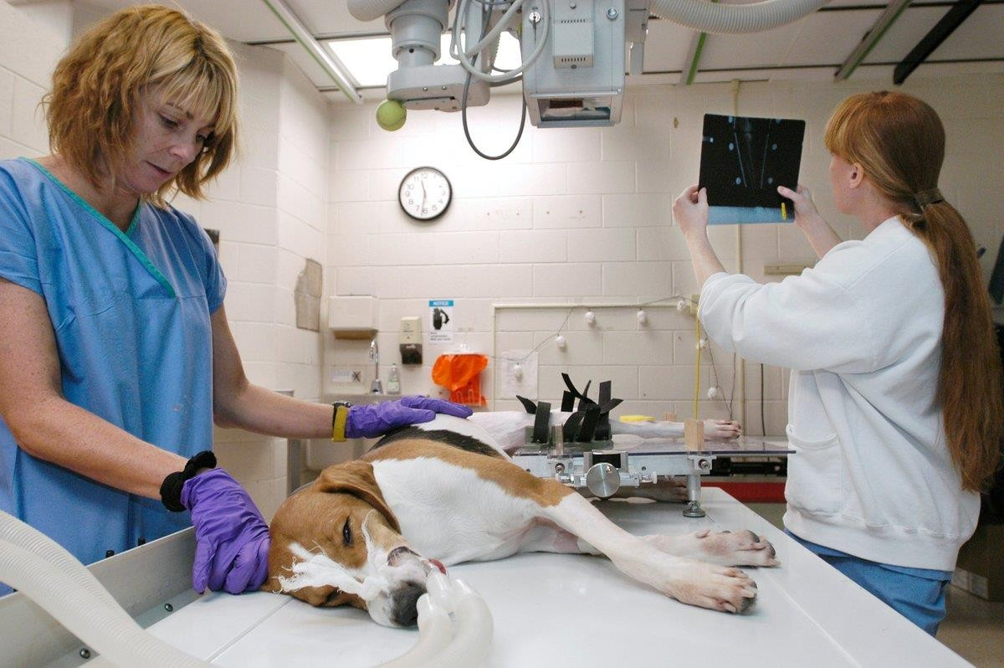
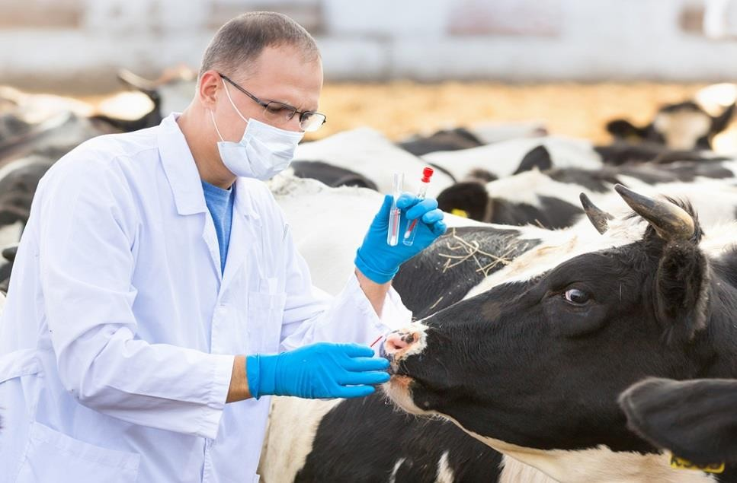
Направление подготовки «Ветеринария»

Slide 8
Кем могут работать выпускники академии
–технолог пищевого производства;
–ветеринарный врач;
–зоотехник;
–ветеринарно-санитарный эксперт;
–инспектор по ветеринарной санитарии

Slide 9
Наши контакты
тел. 8(4932)30-08-86,
e-mail zoovet@ivgsha.ru
г. Иваново, ул. Советская, д. 45

